Slide 1
INTELIGÊNCIA FISCAL | A PLATAFORMA DE COMBATE A SONEGAÇÃO

Slide 2
NÓS SOMOS A SOFTPLAN. Há 28 anos fazendo a diferença na vida das pessoas e das organizações. Hoje somos compostos por uma equipe de cerca de 1800 colaboradores, buscando atender com excelência mais de 3000 clientes. Além disto, temos uma forte presença internacional.

Slide 3
NÓS TEMOS HISTÓRIAS PARA CONTAR.

Slide 4
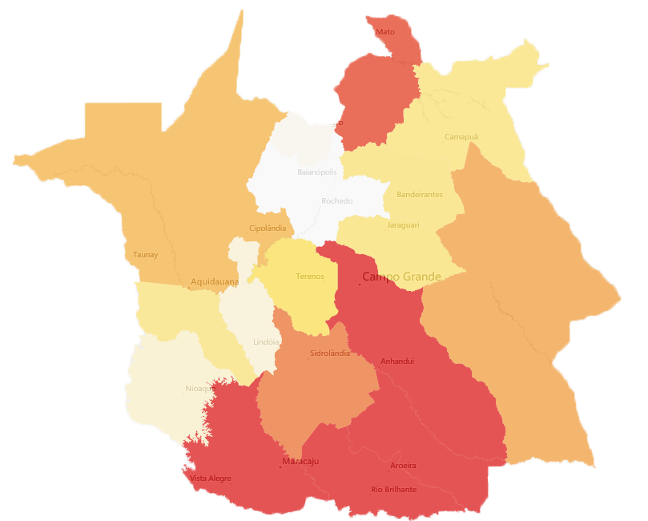
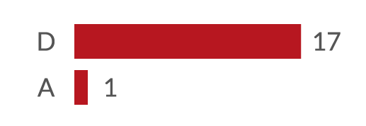
406 Mi
ISS Recuperável
VOCÊ SABIA? Uma prefeitura deixa de arrecadar em média 25% do ISS.
Média de ISS em potencial não coletado por município
Alto ≥ R$ 8 M
Mediano ~ R$ 2 M
Minímo ≤ R$ 500 Mil

Slide 5
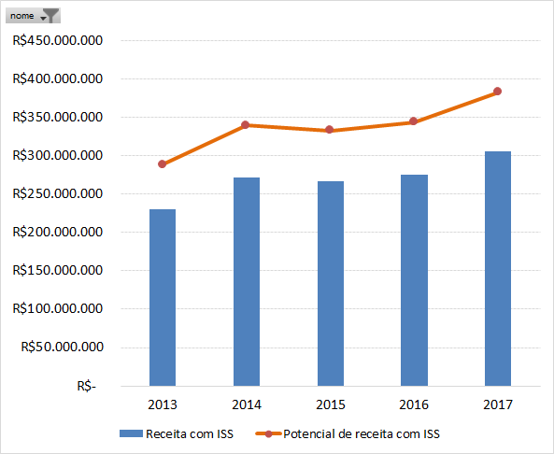
EM CAMPO GRANDE
o potencial adicional de arrecadação de ISS em 5 anos seria de
R$337 MILHÕES.

Slide 6
DESAFIOS DA PREFEITURA PARA
ARRECADAR O VALOR TOTAL DO ISS.

Slide 7
DESAFIOS DA PREFEITURA
PARA ARRECADAR O VALOR TOTAL DO ISS
ANÁLISE DE DIVERSAS
FONTES DE INFORMAÇÃO
ACOMPANHAMENTO DAS
DECLARAÇÕES ANTERIORES
ESCASSEZ DE FISCAIS

Slide 8
QUAL É O CAMINHO DAS PEDRAS?

Slide 9
QUAL É O CAMINHO DAS PEDRAS PARA
AUMENTAR A MINHA ARRECADAÇÃO?
DADOS DO MUNICÍPIO

Slide 10
FIM

Slide 11
QUAL É O CAMINHO DAS PEDRAS PARA
AUMENTAR A MINHA ARRECADAÇÃO?
DADOS
GOVERNAMENTAIS
DADOS
COMPRADOS
DADOS NÃO
GOVERNAMENTAIS
INDÍCIO DE IRREGULARIDADE

Slide 12
DIFERENCIAIS

Slide 13
DIFERENCIAIS
DASHBOARDS
INTEGRADOS DE
NF E ARRECADAÇÃO
CLASSIFICAÇÃO COM PRIORIZAÇÃO DE CONTRIBUINTES A SEREM FISCALIZADOS
HISTÓRICO DE
FISCALIZAÇÕES
VISÃO DO POTENCIAL
DE RECUPERAÇÃO

Slide 14
SOLUÇÃO
DETALHADA

Slide 15
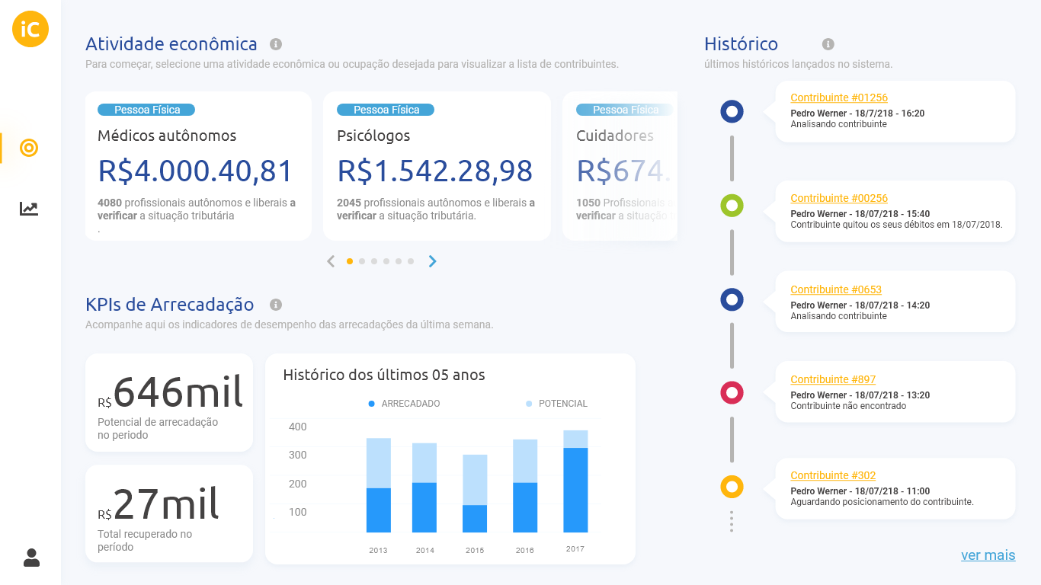
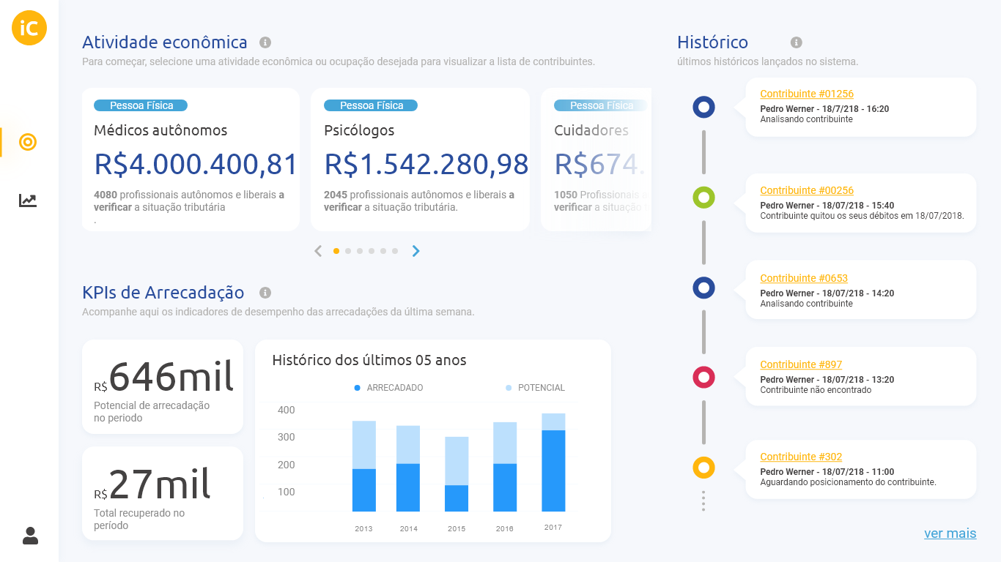

Slide 16
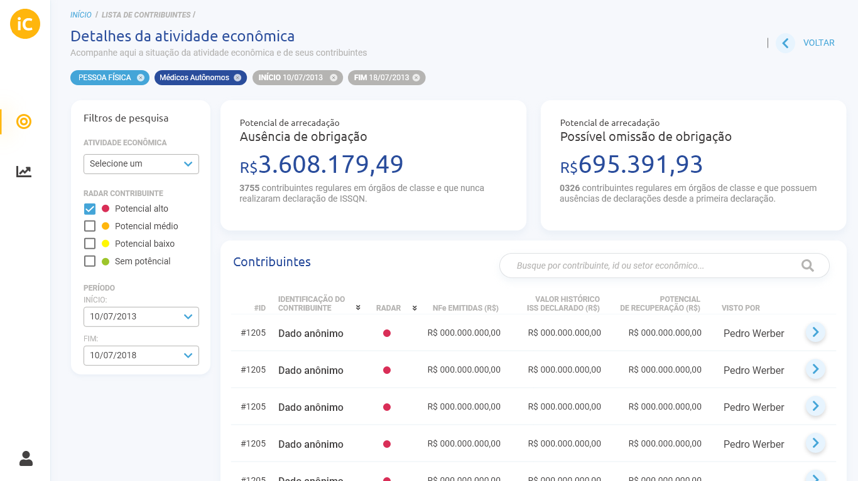

Slide 17
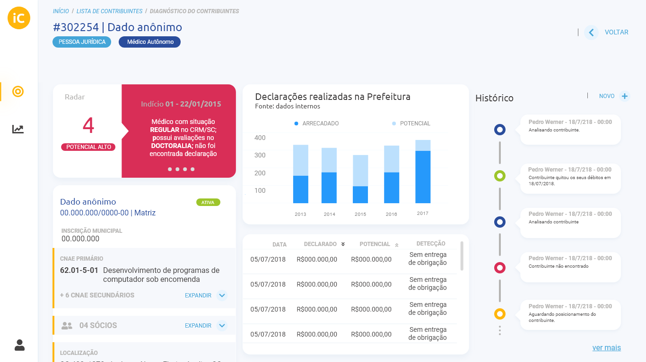

Slide 18
CASO DE SUCESSO

Slide 19
CASO DE SUCESSO |
CENÁRIO: Substituição tributária 19.000 CNPJs
2 meses
19.000 empresas
R$ 241.000,00 recuperados

Slide 20
E QUANTO CUSTA
ESSA SOLUÇÃO?

Slide 21
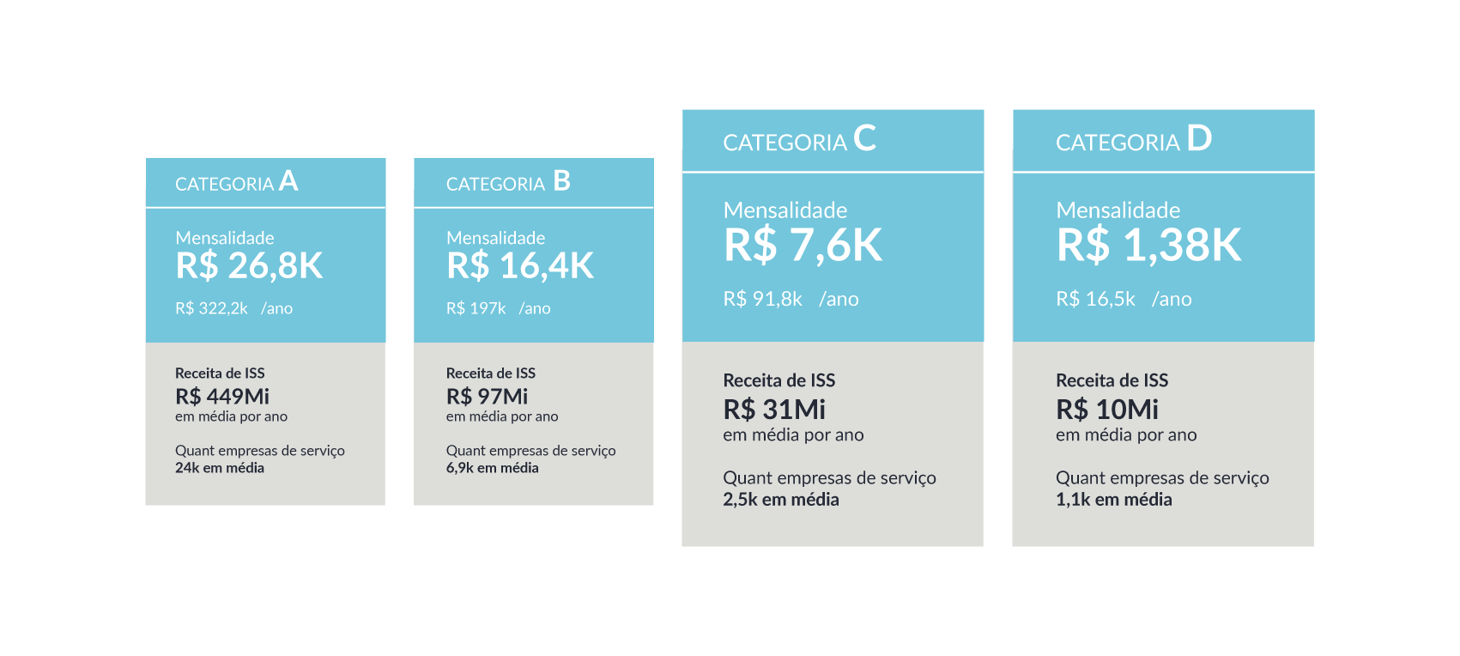

Slide 22
O QUE DÁ MAIS RESULTADO?
A CARTILHA OU O RADAR?

